Slide 1

MS Excel – Typy grafů
Základní škola a Mateřská škola, Liberec, Barvířská 38/6, příspěvková organizace
Název : VY_32_inovace_18 Informatika - MS Excel – Typy grafů
Autor: Pavlína Honcová
Období: Únor 2013
Věková skupina: 9. ročník
Tematická oblast: Informatika – Tabulkové kalkulátory
Anotace: Typy grafů, použití

Slide 2

Grafy
Používají se pro názorné zobrazení informací.
Důležité informace jsou na první pohled srozumitelné.
Vždy je důležité vybrat správný typ grafu pro daná data.
Typů grafů je celá řada.

Slide 3
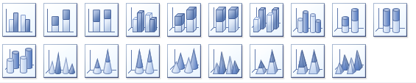
Sloupcový graf
Je vhodný pro srovnávání kategorií a zobrazení jejich změn v čase.
Používáme například pro:
  porovnání velikosti států
  porovnání platů zaměstnání
  porovnání nezaměstnanosti v regionech

Slide 4
Ukázka sloupcového grafu

Slide 5

Spojnicový graf
Používáme pro zobrazení údajů zachycených v čase, časový vývoj nebo trend.
Příklady použití:
  porovnání růstu platů zaměstnanců během několika let
  vývoj kurzu koruny k dolaru
  vývoj nezaměstnanosti během měsíců
  znázornění průběhu teplot během měsíce

Slide 6
Ukázka spojnicového grafu

Slide 7

Výsečový graf
Zobrazuje údaje, které dohromady představují celek nebo 100%.
Příklady použití:
  porovnání počtu obyvatel v krajích ČR
  porovnání rozlohy světadílů
  znázornění sledovanosti televizních pořadů
  zastoupení politických stran v parlamentu

Slide 8
Ukázka výsečového grafu

Slide 9
Výsečový graf
  Otázka k zamyšlení:
  Proč není vhodné používat výsečový graf
  k porovnání počtu procent nezaměstnanosti mezi jednotlivými kraji?
  Odpověď:
  Tato čísla nedávají dohromady 100%.
  Není možné aby po sečtení údajů za celou Českou republiku vyšla nezaměstnanost 100%.

Slide 10
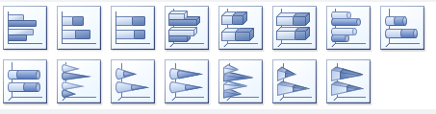
Pruhový graf
Nejvhodnější typ pro porovnávání více hodnot.

Slide 11

Plošný graf
Umožňuje zvýraznit rozdíly mezi různými sadami dat v průběhu určitého časového období.

Slide 12

XY bodový graf
Tento typ grafu porovnává dvojice hodnot.
Je vhodné ho použít v případě, že se vykreslené hodnoty nenacházejí v pořadí na ose X nebo pokud představují samostatné hodnoty.

Slide 13
XY bodový graf - použití
Používá se k tvorbě matematických funkcí, fyzikálních závislostí.
Používáme pro vědecká, technická data.
Například: graf funkce y=2x-3
průběh funkce sin, cos
graf závislosti ujeté dráhy na čase

Slide 14





Další grafy

Slide 15
Zdroje
Literatura:
VANÍČEK, Jiří. Informatika pro základní školy a víceletá gymnázia 2. díl. Brno: CP Books, 2005, ISBN 80-251-0630-6.
Obrázky:
Vlastní, snímky obrazovky aplikace Excel systému Microsoft Office 2010.

